Slide 1


Slide 2


Notes:
Mục tiêu:
Học sinh tìm hiểu, phát hiện hoa, lá có nhiều màu sắc khác nhau.
Nhận biết và tên gọi một số màu sắc: đỏ, vàng, lục, lam;
Vẽ màu sắc vào hình trong Vở THMT 1.
Thuật ngữ
Màu thường gặp: màu đỏ; màu vàng; màu lam; màu xanh lá cây (lục)
Chuẩn bị
Giáo viên: một số tranh ảnh về hoa, quả.
Học sinh: bút vẽ màu.

Slide 3

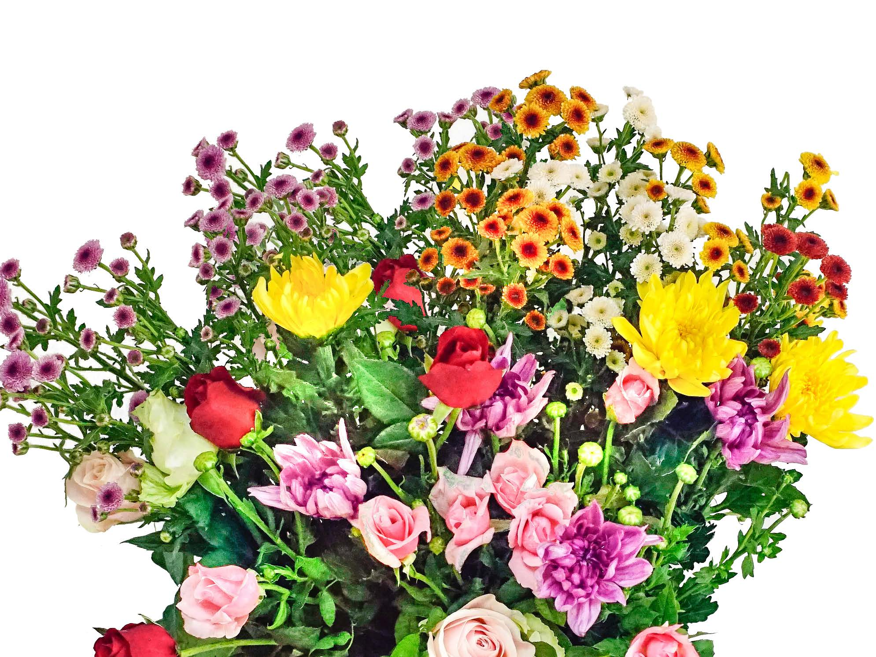
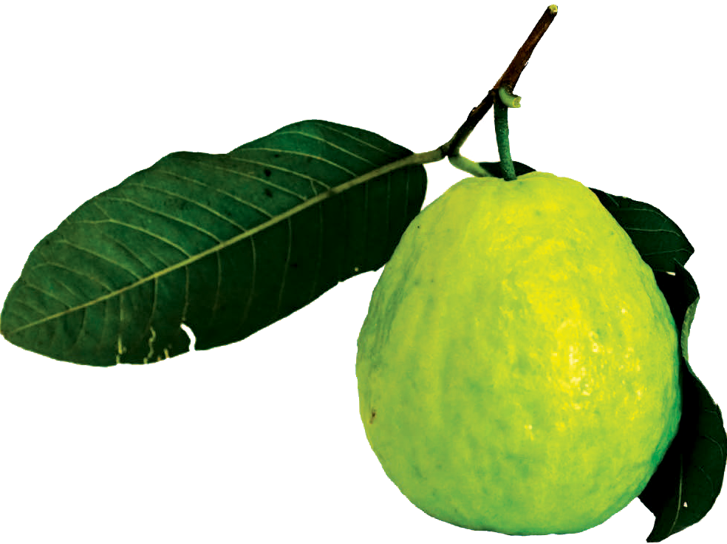
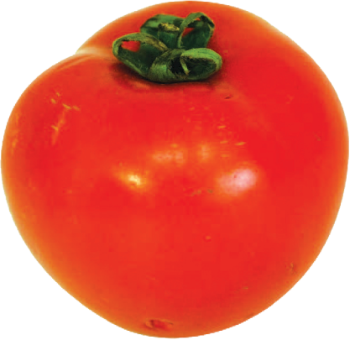
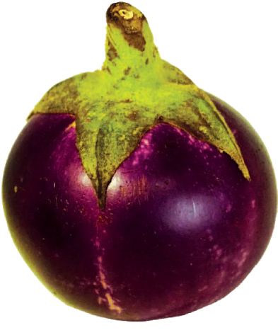
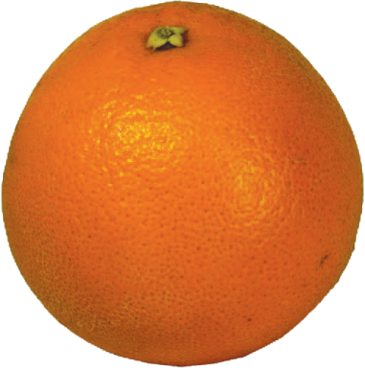
Quan sát và chỉ ra màu của bông hoa, lá, quả.
Notes:
Hoạt động khởi động
HS quan sát hình, trao đổi với bạn và trả lời câu hỏi:
+ Có bông hoa, lá hay quả nào em biết?
+ Hình dáng các bông hoa, lá, quả khác nhau thế nào?
+ Có màu sắc nào em đã biết?
+ Kể tên và màu sắc của một số loại hoa, lá, quả khác mà em biết

Slide 4
Quan sát và chỉ ra màu của bông hoa, lá, quả.

Slide 5
Quan sát và chỉ ra màu của bông hoa, lá, quả.

Slide 6
Quan sát và chỉ ra màu của bông hoa, lá, quả.

Slide 7
Quan sát và chỉ ra màu của bông hoa, lá, quả.

Slide 8
Quan sát và chỉ ra màu của bông hoa, lá, quả.

Slide 9

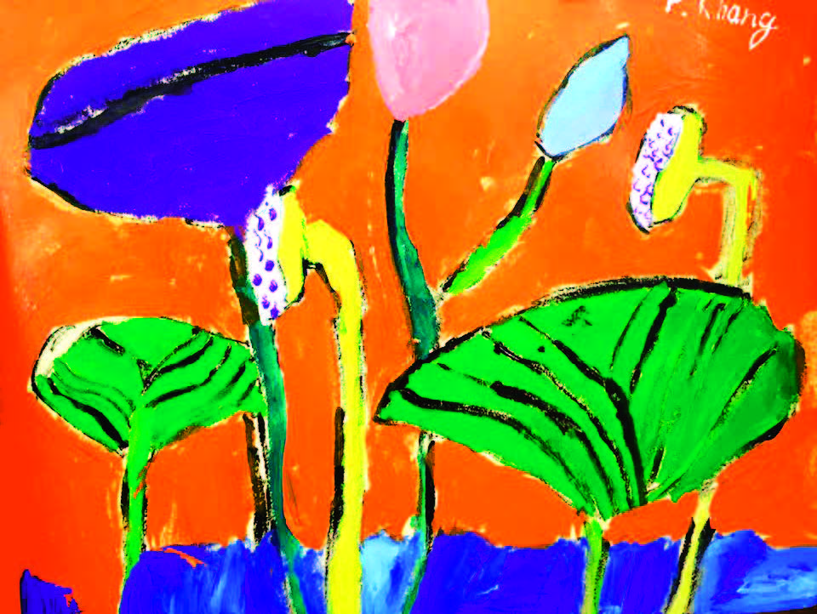
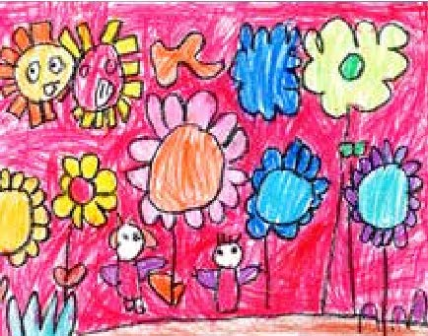
Quan sát, nhận biết màu của bông hoa, lá trong tranh.
Hoa sen, tranh bột màu,
Phúc Khang
Vườn hoa, tranh sáp màu,
Cẩm Tú

Slide 10

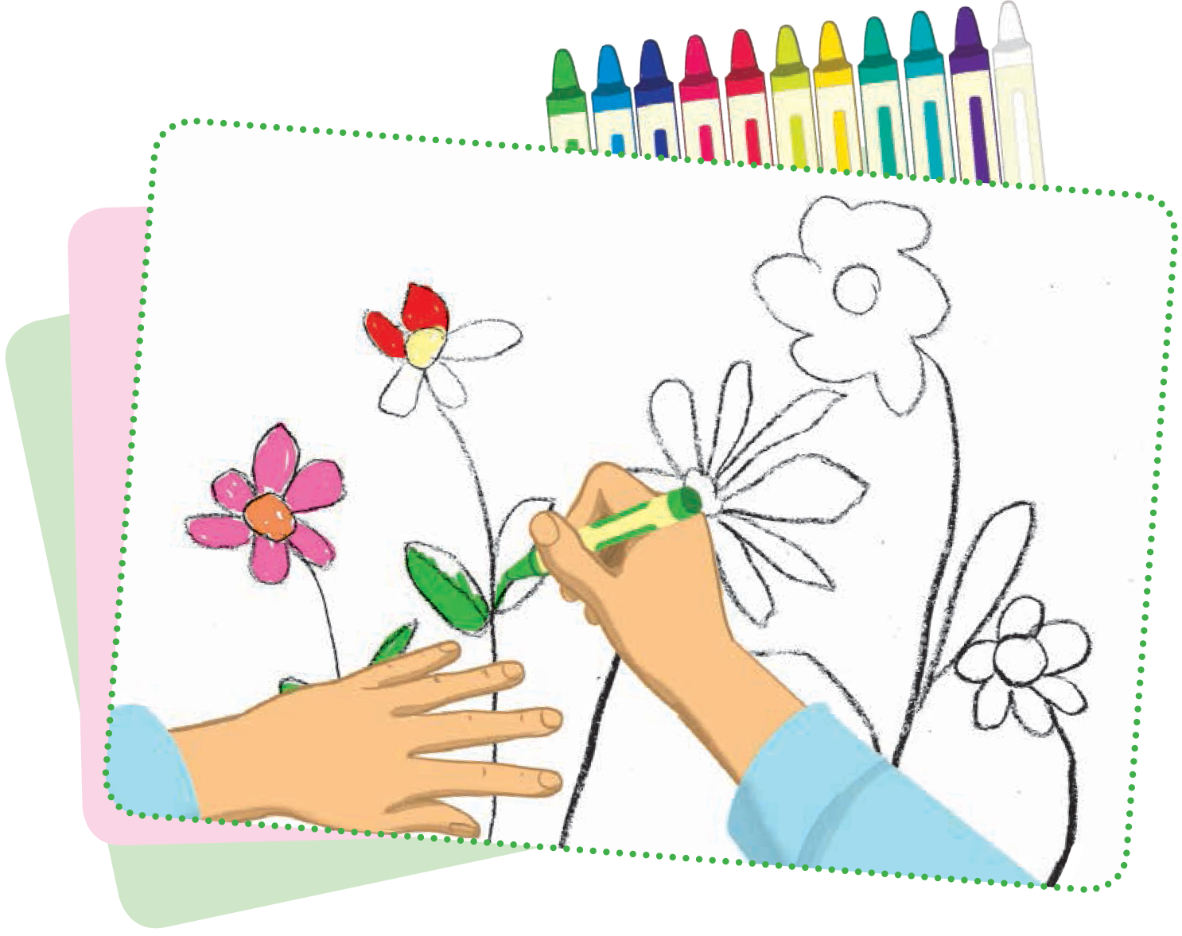
Vẽ bức tranh có bông hoa, lá.
Hình tham khảo

Slide 11

Trả lời câu hỏi:
Những bông hoa em đã vẽ
có mấy cánh và có màu gì?
Notes:
GV tổ chức cho HS trao đổi trên lớp:
+ Kể tên các loài hoa mà trước đây đã từng vẽ?
+ đặc điểm màu sắc của loài hoa mà HS đã vẽ?

Slide 12

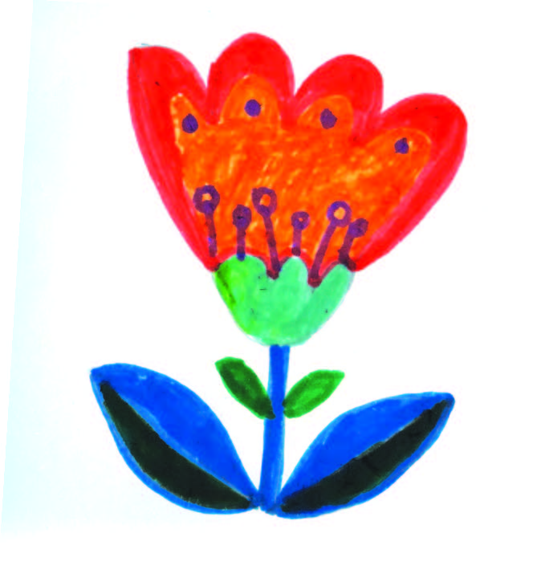
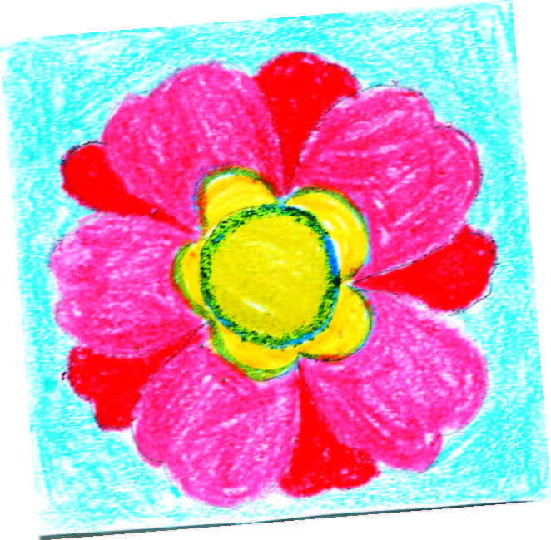
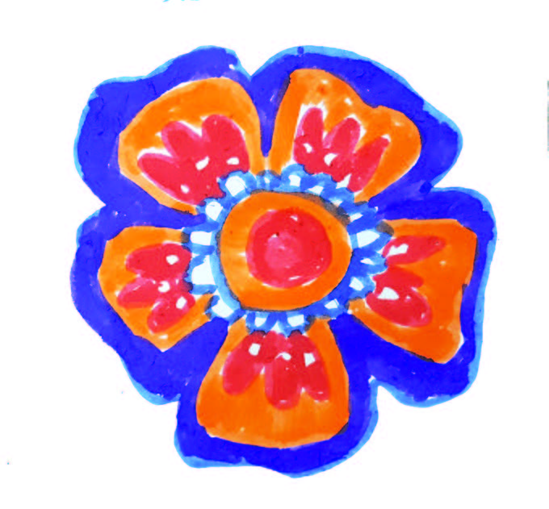
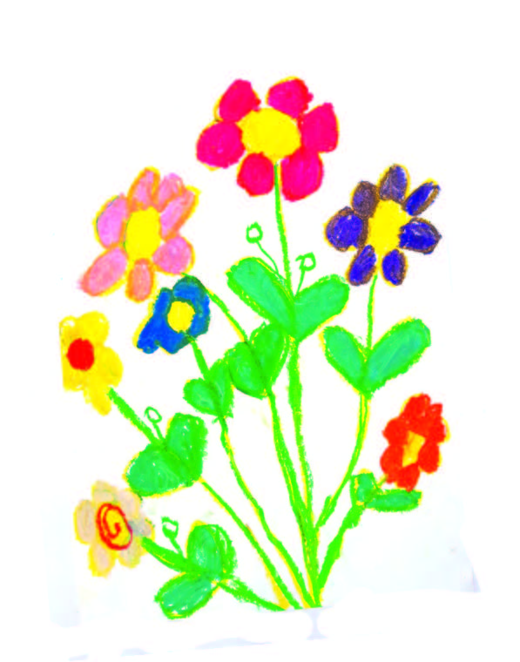
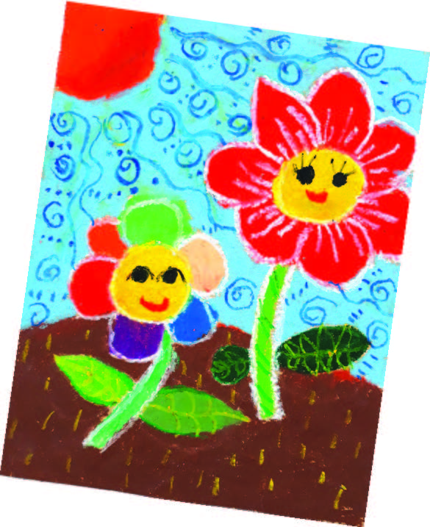
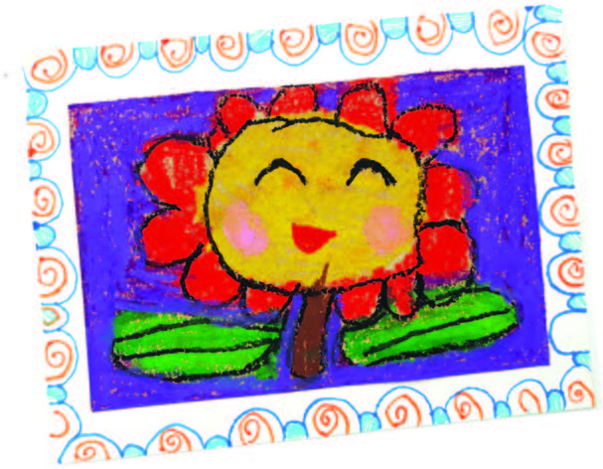
Quan sát, nhận biết về hình và màu của bông hoa, lá.
Notes:
Hoạt động
- GV cho HS quan sát hình tham khảo (SHS), trao đổi và trả lời câu hỏi:
+ Bông hoa có hình dáng thế nào?
+ Bông hoa có mấy cánh?
+ Màu sắc của bông hoa là gì?
- GV cho HS quan sát thêm một số hình ảnh “Bông hoa niềm vui”, trao đổi và trả lời câu hỏi theo gợi ý:
+ Tại sao đặt tên là “Bông hoa niềm vui”?
+ Bông hoa này thường được treo, dán ở đâu?
- GV giải thích với HS về ý nghĩa của “Bông hoa niềm vui” và giới thiệu bông hoa này được dán trên lớp hay góc học tập với ý nghĩa: những bông hoa
này được ví như lời khen ngợi mỗi khi chúng ta hoàn thành tốt một công việc. Nhận được lời khen các bạn sẽ vui, tự tin và chủ động hơn trong công việc
của mình.
Lưu ý:
- GV nên phóng to hình bông hoa để HS dễ nhận biết hình dáng và màu sắc.
- GV có thể chuẩn bị ngay những phiếu khen có hình bông hoa để tặng cho HS trong giờ học khi HS trả lời tốt các câu hỏi.
- GV có thể chuẩn bị thêm hình minh hoạ về bông hoa của HS cùng độ tuổi đã vẽ để HS quan sát trên lớp.
- GV nên tìm thêm đồ dùng và câu hỏi khác nhau, không nhất thiết phải dùng câu hỏi trong sách GV. Việc trả lời theo câu hỏi qua quan sát sản phẩm thực tế giúp HS tìm được hình dáng, màu sắc và cách vẽ dễ dàng hơn.
- GV gợi ý HS quan sát hình hoa trong SHS, phối hợp hình ảnh minh hoạ khác do GV chuẩn bị. Khi HS phát biểu trên lớp, HS khác trao đổi ý kiến của mình, cần hướng đến mục tiêu nhận biết được cách vẽ bông hoa.

Slide 13
Quan sát, nhận biết về hình và màu của bông hoa, lá.
Notes:
Nói với bạn về hình và màu của bông hoa
- GV cho HS quan sát hình tham khảo (SHS), trao đổi và trả lời câu hỏi:
+ Bông hoa có hình dáng thế nào?
+ Hình bông hoa vẽ từ các nét nào?
+ Bông hoa có mấy cánh?
+ Màu sắc của bông hoa là gì?
- GV cho HS quan sát thêm một số hình ảnh “Bông hoa niềm vui”, trao đổi và trả lời câu hỏi theo gợi ý:
+ Tại sao đặt tên là “Bông hoa niềm vui”?
+ Bông hoa này thường được treo, dán ở đâu?
- GV giải thích với HS về ý nghĩa của “Bông hoa niềm vui” và giới thiệu bông hoa này được dán trên lớp hay góc học tập với ý nghĩa: những bông hoa
này được ví như lời khen ngợi mỗi khi chúng ta hoàn thành tốt một công việc. Nhận được lời khen các bạn sẽ vui, tự tin và chủ động hơn trong công việc
của mình.
Lưu ý:
- GV nên phóng to hình bông hoa để HS dễ nhận biết hình dáng và màu sắc.
- GV có thể chuẩn bị ngay những phiếu khen có hình bông hoa để tặng cho HS trong giờ học khi HS trả lời tốt các câu hỏi.
- GV có thể chuẩn bị thêm hình minh hoạ về bông hoa của HS cùng độ tuổi đã vẽ để HS quan sát trên lớp.
- GV nên tìm thêm đồ dùng và câu hỏi khác nhau, không nhất thiết phải dùng câu hỏi trong sách GV. Việc trả lời theo câu hỏi qua quan sát sản phẩm thực tế giúp HS tìm được hình dáng, màu sắc và cách vẽ dễ dàng hơn.
- GV gợi ý HS quan sát hình hoa trong SHS, phối hợp hình ảnh minh hoạ khác do GV chuẩn bị. Khi HS phát biểu trên lớp, HS khác trao đổi ý kiến của mình, cần hướng đến mục tiêu nhận biết được cách vẽ bông hoa.

Slide 14
Quan sát, nhận biết về hình và màu của bông hoa, lá.

Slide 15
Quan sát, nhận biết về hình và màu của bông hoa, lá.

Slide 16
Quan sát, nhận biết về hình và màu của bông hoa, lá.

Slide 17
Quan sát, nhận biết về hình và màu của bông hoa, lá.

Slide 18
Quan sát, nhận biết về hình và màu của bông hoa, lá.

Slide 19

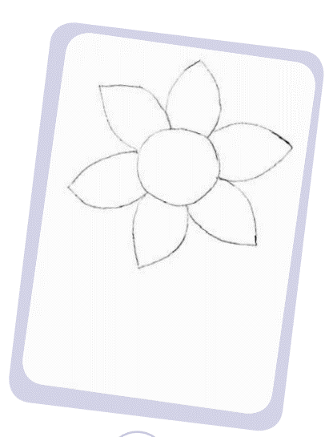
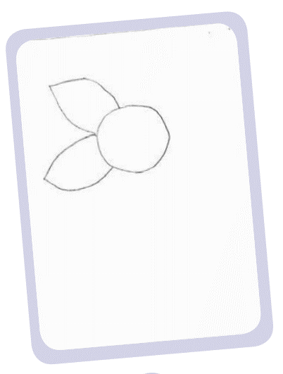
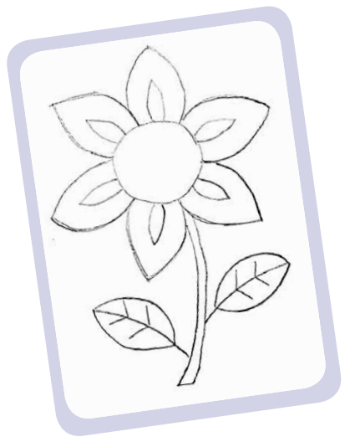

Quan sát, nói với bạn về cách vẽ bông hoa lá.

Slide 20
Quan sát, nói với bạn về cách vẽ bông hoa lá.
1
2

Slide 21
Quan sát, nói với bạn về cách vẽ bông hoa lá.
3
4

Slide 22

Vẽ bông hoa trang trí góc học tập.

Slide 23

Trả lời câu hỏi:
Bạn đã vẽ bông hoa màu gì?

Slide 24


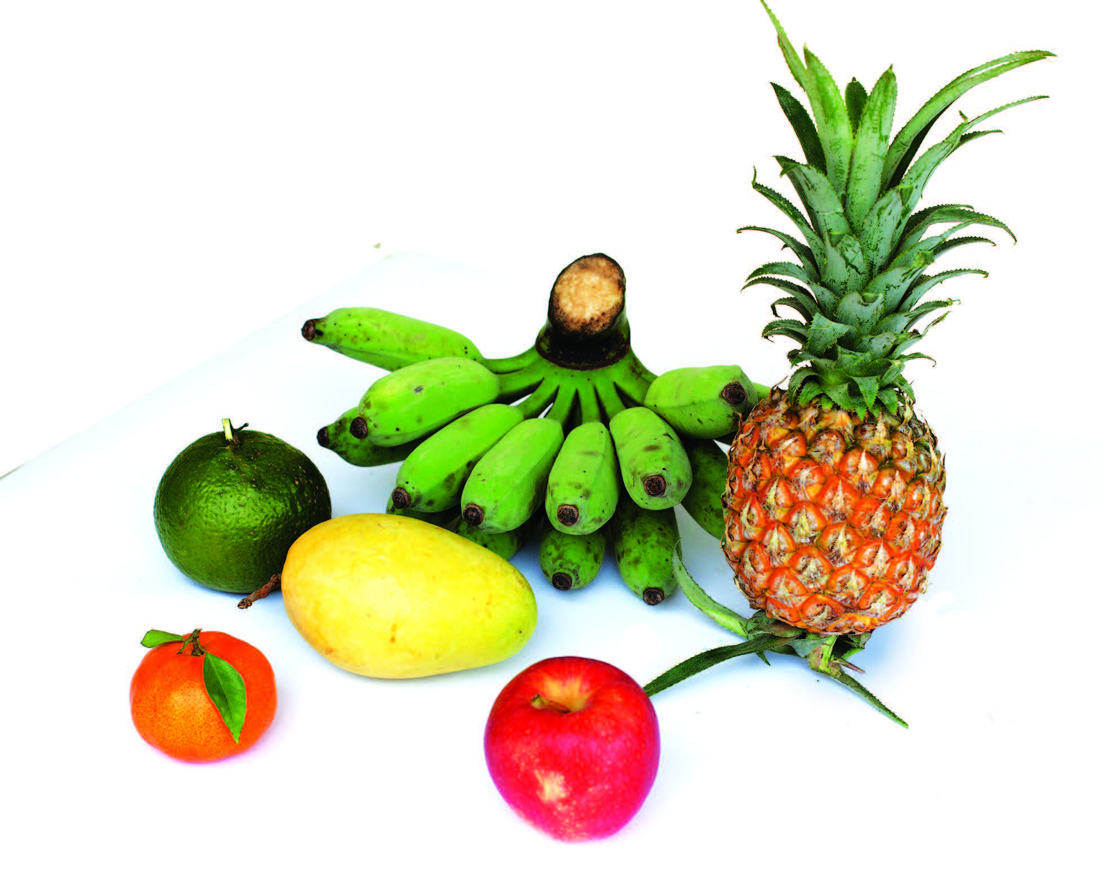
Kể tên và nói hình dáng loại quả mà em biết.
Chuối Quả
Quả cam
Quả dứa
Quả quýt
Quả táo
Quả xoài
Notes:
Mục tiêu:
- HS nhận biết hình dáng, màu sắc một số loại quả và quả có dạng tròn.
Vẽ được quả có dạng tròn.
THUẬT NGỮ: Quả dạng tròn.
Hoạt động khám phá:
-GV cho HS chỉ ra các loại quả trong bức tranh:
+ Quả đó tên gì? Màu sắc là gì?
+ Trong số các loại quả trên quả nào có dạng tròn?
GV yêu cầu HS trả lời : ngoài các loại quả trên kể tên những loại quả có hình dạng tròn?
Sau khi HS trả lời, GV bổ sung và chốt ý:
+ Có rất nhiều loại quả và mỗi loại có hình dáng, màu sắc, mùi vị rất khác nhau.
+ Những quả cam, bưởi, cà tím, na,... Có dạng tròn và các loại quả này có đặc điểm riêng ở bên ngoài.
- GV cho học sinh nghe bài hát Quả của nhạc sĩ Xanh Xanh.

Slide 25

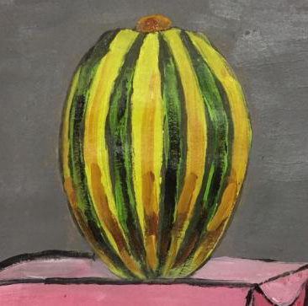
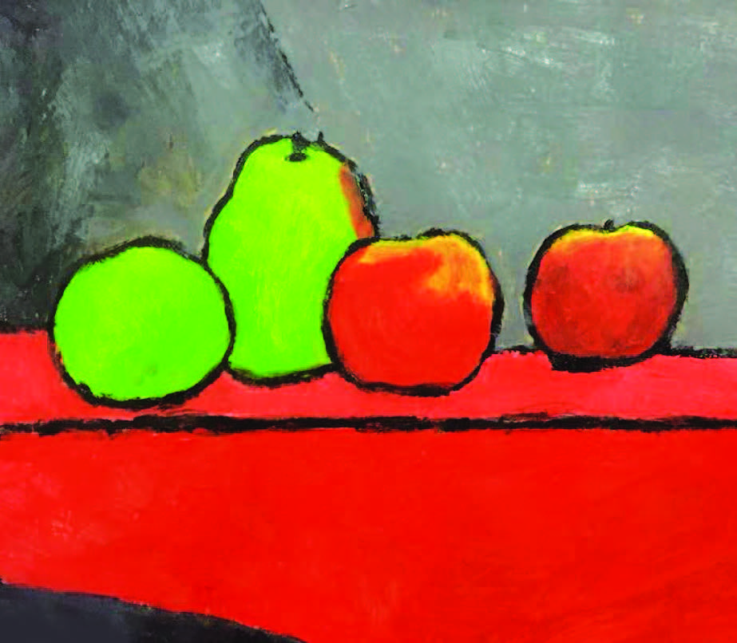
Nói với bạn về hình và màu các quả trong tranh.
Quả dưa hấu, tranh bột màu, Tùng Lâm
Quả lê và quả táo, tranh bột màu, Thanh Giang

Slide 26

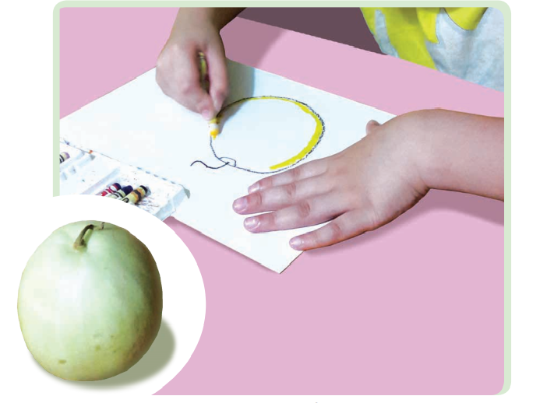
Vẽ tranh quả dạng tròn.
Hình tham khảo

Slide 27
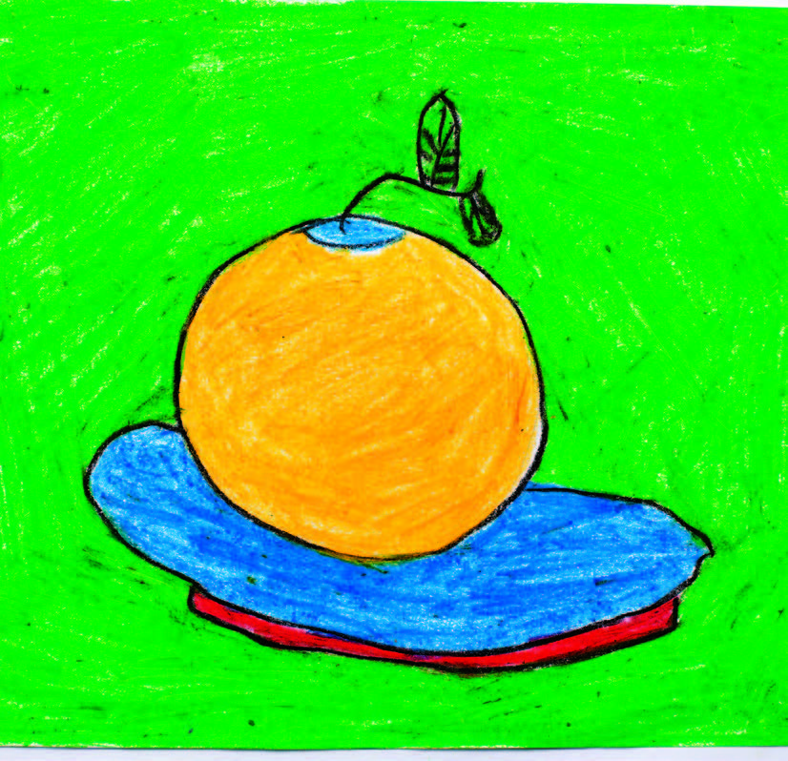
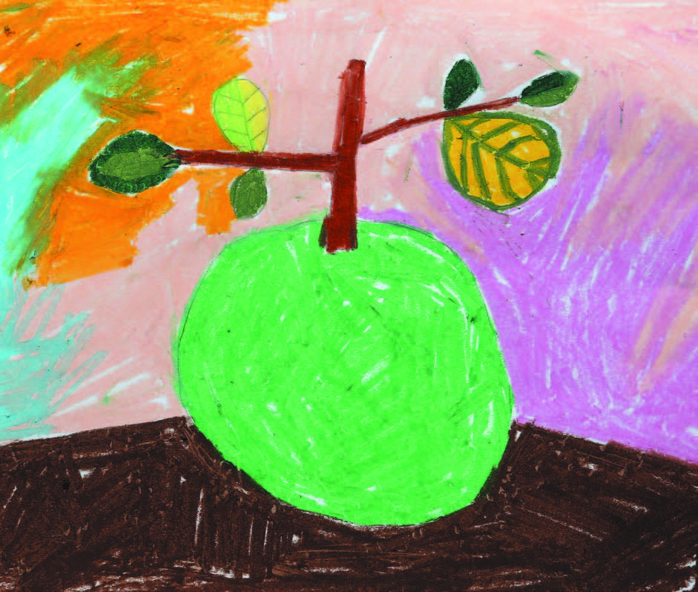
Vẽ tranh quả dạng tròn.
Quả thị, tranh sáp màu,
Thành Trung
Quả bưởi, tranh sáp màu,
Bảo Hà

Slide 28

Trả lời câu hỏi:
Hãy kể tên quả và màu của quả mà em đã vẽ?

Slide 29

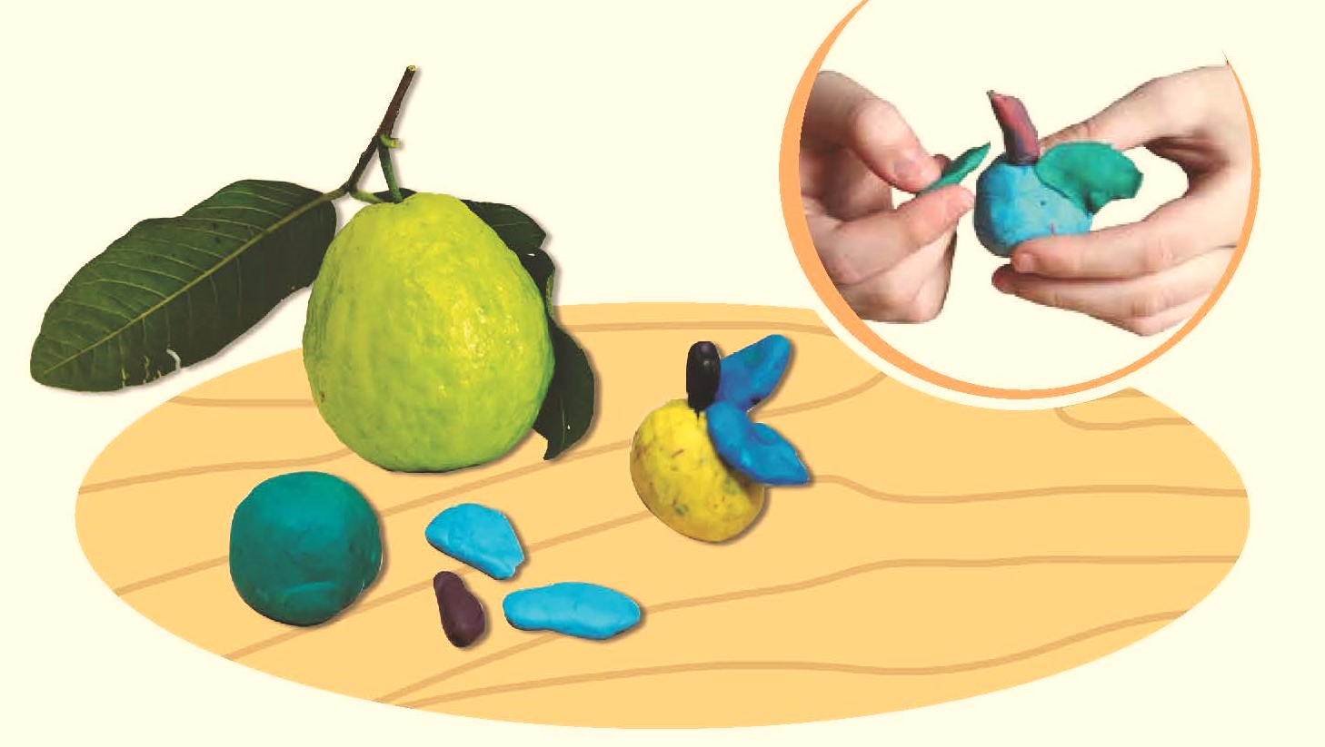
Quan sát, nhận biết cách nặn quả dạng tròn.
Hình tham khảo

Slide 30

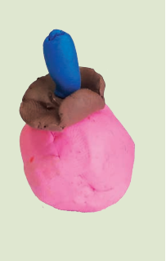
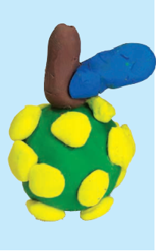
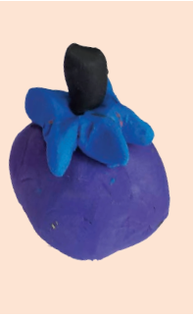
Nặn quả dạng tròn.
Hình tham khảo

Slide 31

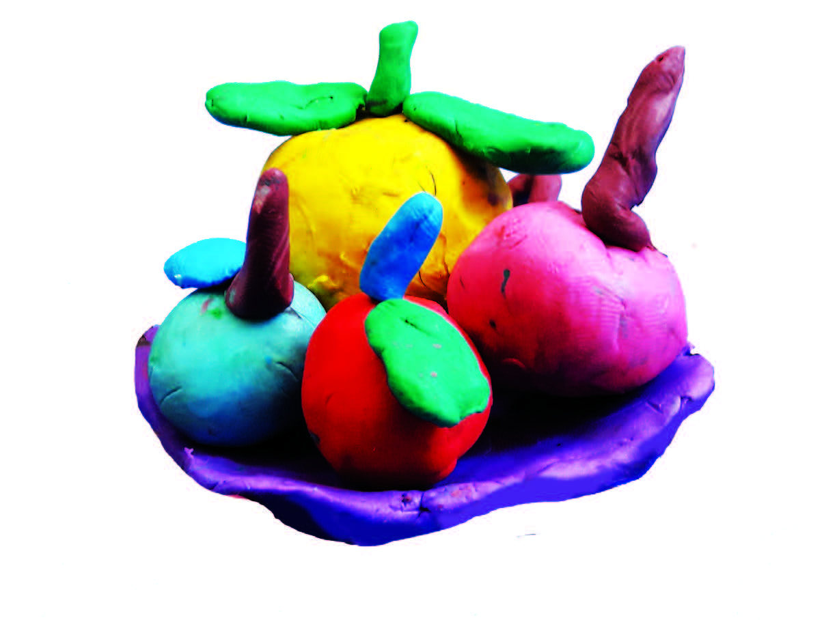
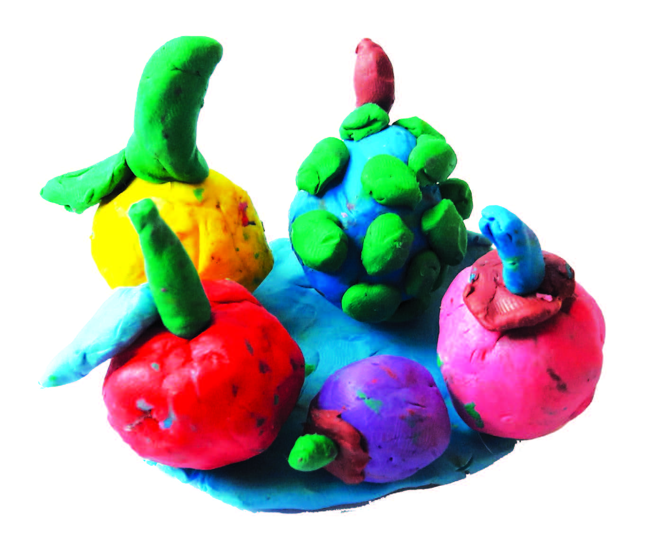
Vẽ tranh quả dạng tròn.
Đĩa quả của chúng em, đất nặn, sản phẩm nhóm

Slide 32

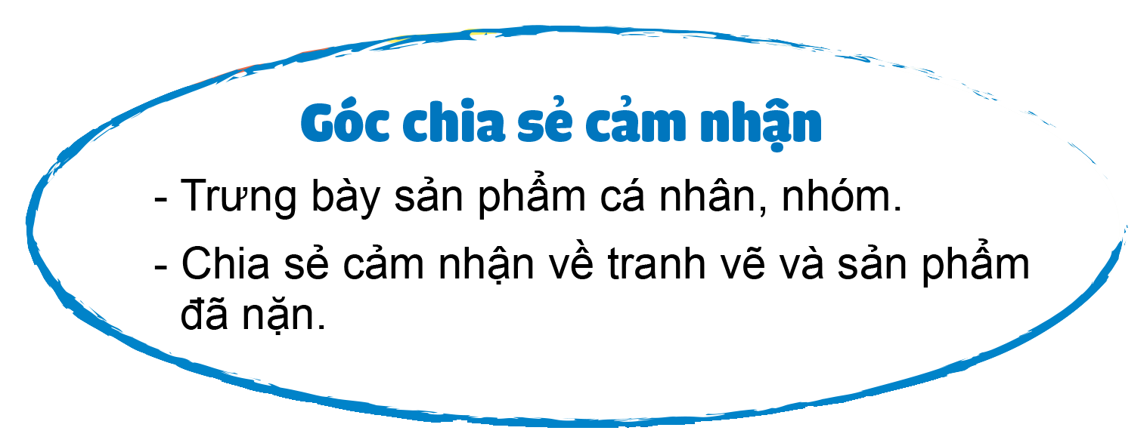
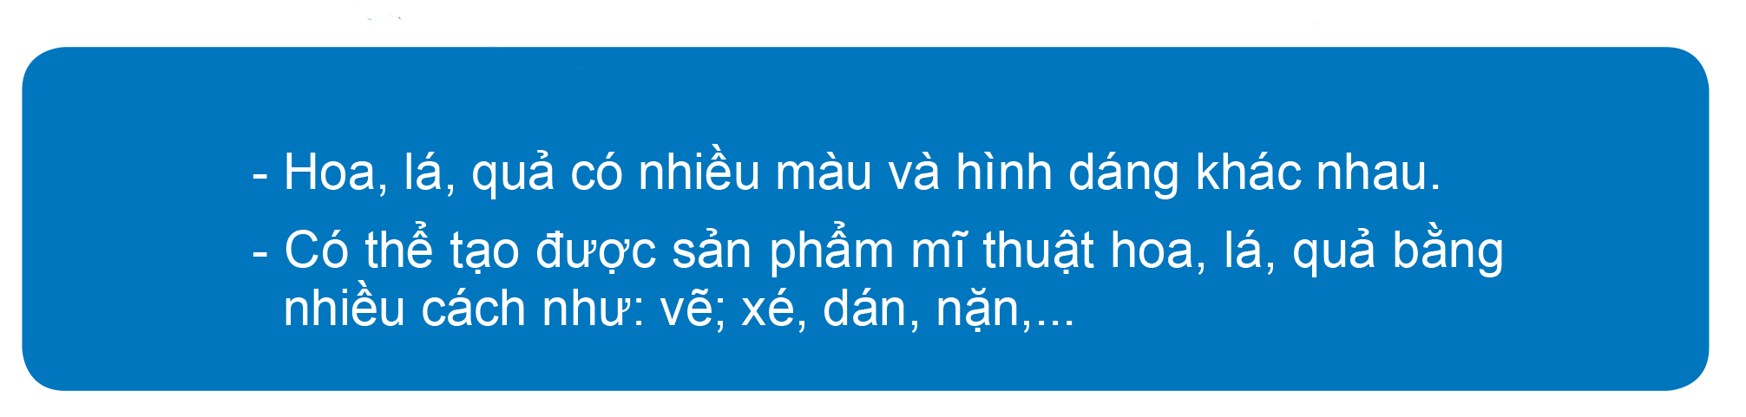

Slide 33


